Slide 1
Luyện từ và câu
Luyện tập về từ đồng âm

Slide 2
1
Điền tiếp vào chỗ trống để phân biệt nghĩa của từ đồng trong hai câu sau:
a/ Từ sáng sớm mọi người đã đổ ra đồng. b/ Trên bàn có một bức tượng đồng rất đẹp. Nghĩa của từ đồng trong câu a chỉ: …………................................ Nghĩa của từ đồng trong câu b chỉ: …………................................

Slide 3
2
Đặt câu để phân biệt các từ đồng âm: hay, kén.
Notes:
hay: biết là có điều nào đó đã xảy ra (hay tin)
hay: được đánh giá là có tác dụng gây được hứng thú hoặc cảm xúc tốt đẹp, dễ chịu
hay: một cách thường xuyên
hay: từ biểu thị quan hệ tuyển chọn giữa hai điều được nói đến, có điều này thì không có điều kia, và ngược lại
kén: tổ bằng tơ của một số loài sâu bướm dệt ra để ẩn lúc hoá nhộng; bọc sinh sản có vỏ cứng do một số loài sâu bọ tạo ra
kén: tìm chọn kĩ theo tiêu chuẩn nhất định (kén ăn, kén chọn)

Slide 4
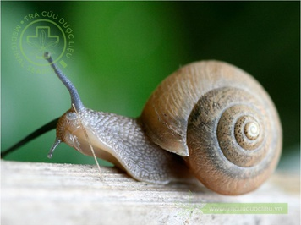
3
Đố vui
a/ Mồm bò không phải mồm bò mà lại mồm bò.

Slide 5
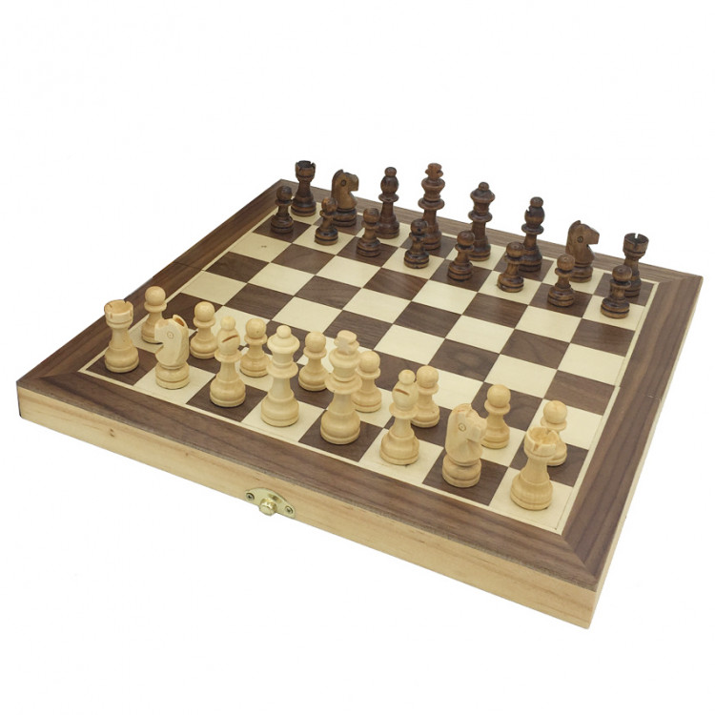
3
Đố vui
b) Hai ta tên thật giống nhau
Bạn bay trong gió ngắm bầu trời xanh
Tôi quanh quẩn giữa chiếc bàn
Giúp người giải trí luyện rèn thông minh.

Slide 6
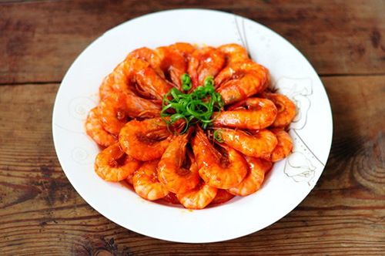
3
Đố vui
c) Chín đuôi chín đầu
Da màu đỏ gạch
Râu ria cắt sạch
Hết chuyện tiến lùi.

